Slide 1
Peda.net-salasanan vaihtaminen
Mitä tehdä, jos Peda.netin salasana on unohtunut?

Slide 2
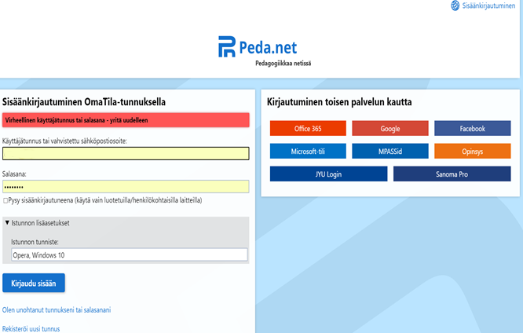
Ongelma: salasana tai käyttäjätunnus on unohtunut.
Kuinka korjata tilanne?

Slide 3
Kun tunnus tai salasana on unohtunut, klikkaa tästä.

Slide 4
Kirjoita tähän se sähköpostiosoite, jolla tunnukset luotiin alun perin.
Klikkaa sitten tätä.

Slide 5
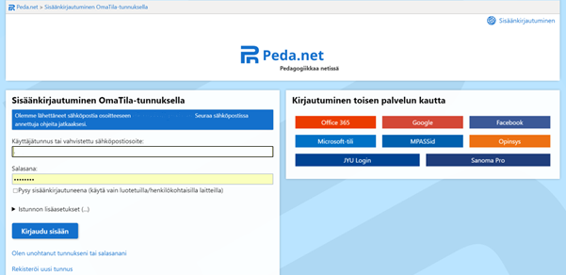
Avaa sähköpostisi toisessa selaimen sivussa.

Slide 6
Saat sähköpostiisi tämän viestin.

Slide 7
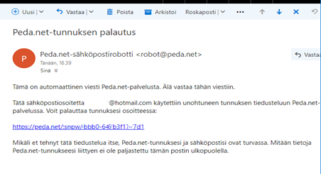
Klikkaa tätä.

Slide 8
Hyvä salasana
Hyvään salasanaan kuuluu vähintään kahdeksan merkkiä: isoja ja pieniä kirjaimia, numeroita ja erikoismerkkejä.
Esimerkiksi: Kikka3#+

Slide 9
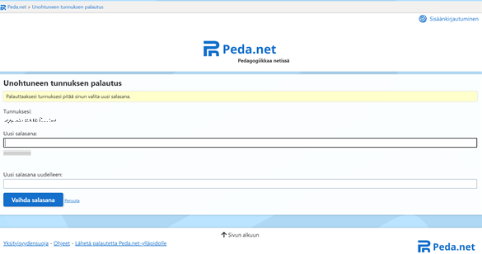
Kirjoita avautuvaan sivuun uusi salasana.
Muista kirjoittaa sekä käyttäjätunnus että salasana itsellesi tarkasti muistiin. – Yksikin väärä lyönti eikä pääse kirjautumaan.

Slide 10
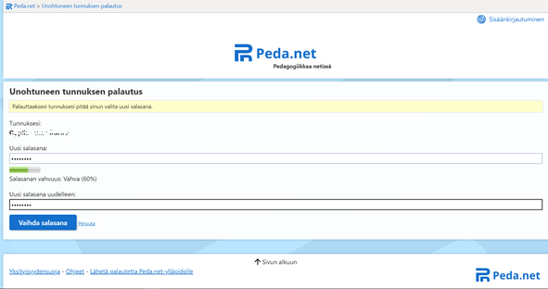
Salasana toistetaan, jotta sen kirjoittaisi varmasti oikein. Jos salasanarivillä on silmäsymboli käytössä, on varminta tarkistaa sillä haluttu salasana.

Slide 11
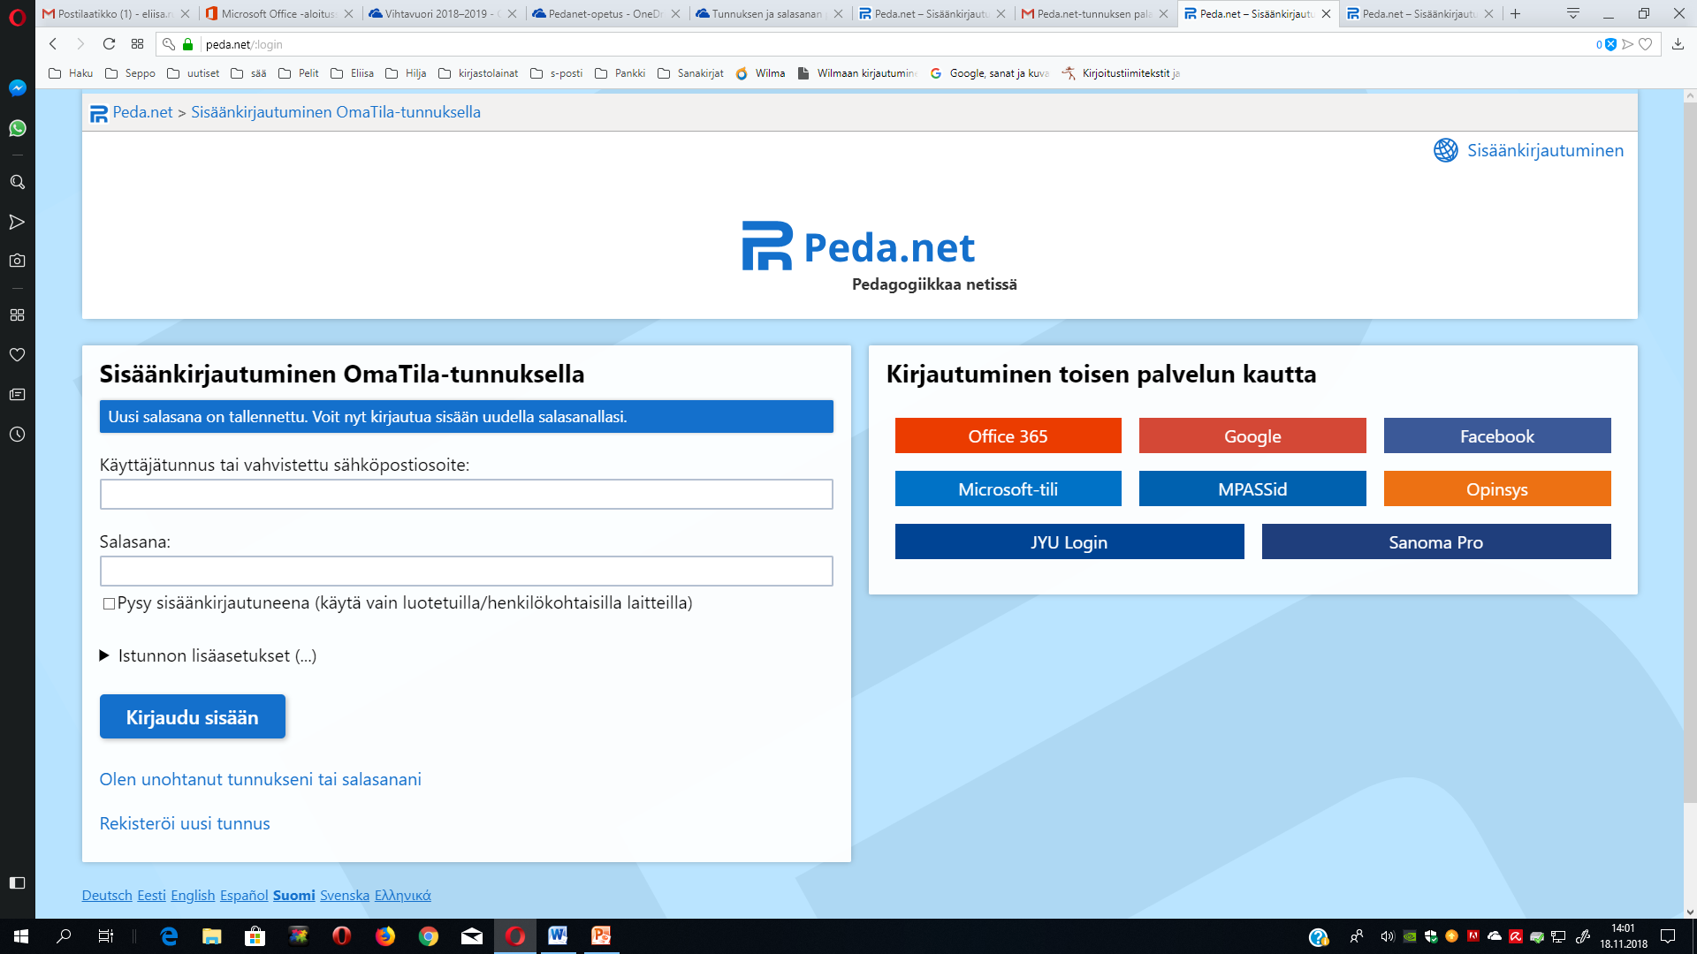
Kun salasana on vaihdettu, pääsee kirjautumaan sisään. Muista käyttää oikeaa käyttäjätunnusta ja uutta salasanaa.

Slide 12
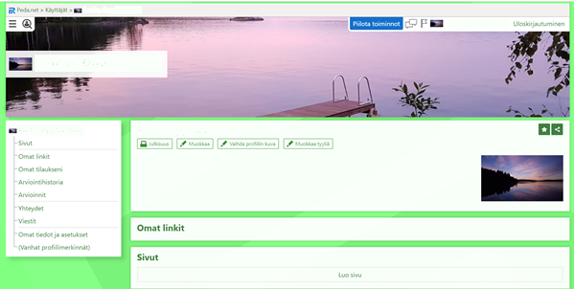
Näin oman tutun sivun pitäisi aueta. Sivua voi tuunata omilla kuvillaan, kuten esimerkkisivussa on tehty.

